Slide 1
【参考資料1】
大阪府都市基盤施設維持管理技術審議会
第３回 河川等部会
《第２回河川等部会の概要》
（河川管理施設編）
1

Slide 2
大阪府都市基盤施設維持管理技術審議会スケジュール
審議会・部会のスケジュール
議論の視点
◆1/17 第1回審議会：諮問
長寿命化計画の見直しについて
・ 現計画の検証
・ 社会情勢をの変化を踏まえた課題整理
・ 今後の取組の方向性
府のこれまでの取組に対して検証すべき事項や課題と捉えられる事項
社会情勢の変化を踏まえて考慮すべき事項
今後の取組の方向性に必要な視点、検討事項
R6
1月
  ◆3/11,15,26 第1回各部会
  各分野の取組方針（たたき台）作成
行動計画の取組結果の検証と課題整理
課題を踏まえた取組方針（たたき台）
3月
  ◆5/14 第1回全体検討部会
  全体の取組方針のとりまとめ・策定
各部会での検証結果、課題等を踏まえた全体の取組方針の策定
持続可能な維持管理の仕組みづくりの取組方針の検討
5月
適切な維持管理手法（予防保全、事後保全）の検討
目標管理水準及び最適な補修時期の検討
更新の考え方、更新フローの妥当性
個々の施設の課題に応じた取組の妥当性
6月
  ◆6/25,27,7/2 第2回各部会
  取組方針に基づいた具体的な取組内容の検討
  ◆7/下旬 第2回全体検討部会
  取組方針に基づいた具体的な取組内容の検討
  ◆８/9 第2回審議会：中間とりまとめ
  取組方針に基づいた具体的な取組内容の検討
中間とりまとめ内容の精査
7月
  ◆10/下旬 第3回各部会：各分野の最終とりまとめ
  ◆11/27 第3回全体検討部会：最終とりまとめ
  ◆R7/1/31 第3回審議会：答申
最終とりまとめ内容の精査
10月～
1

Slide 3
目次
１．現計画の検証、課題抽出及び対応方針
１－１ 施設の点検・評価方法の高度化に向けた取組
１－２ 施設の更新等判定フロー
１－３ 予測計画型の維持管理手法を目指した取組
１－４ 新技術導入の取組
１－５ まとめ
２．次期計画における基本方針
３．次期計画の具体的な取組内容の検討
～「１．現計画の検証、課題抽出及び対応方針」を踏まえた次期計画への反映～
３－１ 点検・評価に関する事項
３－２ 維持管理手法に関する事項
３－３ 維持管理工事の実施に関する事項
第１回河川等部会(R6.3.26)で審議済

Slide 4
次期計画の方針（案）
２．次期計画における基本方針
次期計画でも現計画に引き続いて、点検や調査を適宜実施し、常に河川管理施設の状況把握に努め、異常を発見した際には、補修等の必要な措置を講じて災害を未然に防ぐとともに、府民が快適に河川空間を利活用できるよう適切な維持管理に努めることを基本理念とし、これをより確実に実践するため、現計画の検証、課題抽出により導き出した対応方針に基づいて、戦略的な維持管理を実施していく。
【戦略的維持管理の実施】
予防保全による長寿命化への本格転換（LCC最小化）を目指す
「機能停止する前に、点検時に補修を行い延命化」
全ての河川管理施設を次期計画に位置付け、点検を継続実施するとともに、点検での新技術の活用を拡大
河川特性に応じた護岸の恒久化を目指した取り組み
（ブロック積：河床洗堀防止、自立式鋼矢板護岸：膜厚管理、ひび割れ等軽微な損傷にはきめ細かな
パッチワーク補修など）
特に管理フェーズに入った地下構造物については、きめ細かな点検による予防保全の本格化
新技術の活用や民間との連携による維持管理業務の高度化及び省力化
ドローンや走行型画像計測機器の活用などによる維持管理の高度化
維持管理業務の省力化（点検効率化、損傷評価のAI技術の導入・実施(点検と一体化)）
アウトソーシングの採用（熟練技術職員の視点(統一的指標)を用いたコンサルタントの点検評価）
減少する熟練技術職員のノウハウを繋ぐ取組み
技術の伝承（技術職員研修や診断ハンドブックの作成、マニュアル整備など）

Slide 5
３．次期計画の具体的な取組内容の検討
３－１ 点検・評価に関する事項
点検・評価に関する事項（その１）
施設 | 項目 | 課題 | 対応方針
堤防・護岸等 | 点検 | ・点検を行うには技術を要するため、技術者の不足による体制の維持が懸念される。（A) | ・直線区間等での点検の省力化や、近接目視が容易でない箇所の補完のため、ドローン等により取得した画像を活用した点検の導入を検討する。 | ①
 |  | ・河川沿いに通路が無いなど、近接目視が容易でない箇所が存在する。（B) | ドローン等により取得した画像を活用した点検の導入を検討する
 | 評価 | ・施設全体としての健全度評価を行うには技術を要するため、技術者の不足により適切な評価が行えなくなることが懸念される。（C) | ・熟練技術職員の視点でまとめた診断ハンドブックを作成する等、「施設の安全性」を適切に評価するための手法を検討する。 | ②
 | 点検 評価 | ≪空洞化調査≫ ・護岸や堤防天端等の表面に変状が認められない箇所において、陥没等の被害が生じている。（B） ・非破壊探査の活用について、現計画に点検手法として未記載。（D） ・護岸背面の空洞化状況を詳細に確認するためには、非破壊探査によるスクリーニングに加え、コアボーリングによる調査を要する。（B） | ≪空洞化調査≫ ・落差工直下や排水管埋設部等、比較的陥没被害が生じやすい箇所を中心に、スクリーニング調査として非破壊探査を活用する。 ・非破壊探査の活用を点検計画に位置付ける。 ・非破壊探査によるスクリーニングに加え、引続きコアボーリングによる調査を実施する。 | ①
地下河川・ 地下調節池 | 点検 評価 | ・点検及び評価方法、管理水準について、現計画では未記載。（D) | ・河川構造物（地下構造物）の維持管理マニュアル(府マニュアル)における点検・評価の考え方、及び管理水準の設定に対する考え方を次期計画に追加する。 | ④
 |  | ・点検・評価を行うには技術を要するため、体制の維持が困難となることが懸念される。（A) | ・新技術や専門コンサルタントの活用による効果的、効率的な点検評価手法を検討する。 | ③
 | 点検 | ・大規模かつ複雑な構造であるため、近接目視が容易でない。（B) | ・近接目視が容易でない箇所の補完のため、ドローンや走行型画像計測等により取得した画像を活用した点検の導入を検討する。 | ①
 | 点検 評価 | ≪走行型画像計測の活用≫ ・地下河川の施設点検における走行型画像計測の活用について、現計画では未記載。（D） ・検証実績が少ない。(G) | ≪走行型画像計測の活用≫ ・地下河川の施設点検における走行型画像計測の活用を点検計画に位置付ける。 ・施設点検における活用実績を重ね、本格導入を目指す。 | ①
A:体制の維持 B:点検が容易でない箇所の対応 C:評価基準 D:現計画で未記載 E:点検間隔の設定 F:データ蓄積 G:試行実施

Slide 6
３．次期計画の具体的な取組内容の検討
３－１ 点検・評価に関する事項
点検・評価に関する事項（その２）
施設 | 項目 | 課題 | 対応方針
砂防関係施設 | 評価 | ・評価方法及び管理水準については、現計画では未記載。（D) | ・国基準に基づく評価の考え方、及び管理水準の設定に対する考え方を次期計画に追加する。 | ④
③砂防関係施設 | 点検 評価 | ・点検・評価を行うには技術を要するため、体制の維持が困難となることが懸念される。（A) | ・新技術や専門コンサルタントの活用による効果的、効率的な点検評価手法を検討する。 | ③
 | 点検 | ・施設の健全度を考慮した点検間隔の設定がなされていない。（E) | ・施設の健全度に応じた点検間隔を設定する。 | ⑤
その他施設 | 点検 評価 | ・点検・評価を行うには技術を要するため、体制の維持が困難となることが懸念される。（A) | ・新技術や専門コンサルタントの活用による効果的、効率的な点検評価手法を検討する。 | ③
 | 維持管理手法 点検 評価 | ・点検及び評価方法、維持管理手法、管理水準について、現計画では未記載。（D) ・損傷度や健全度の判定を行っていないため、補修の優先順位付けをする際に各施設を横並びで評価しにくい。（C) | ・国の点検要領の対象となっている「機械設備を有する排水機場等の土木構造物」については、国基準等に基づく点検・評価の考え方、及び管理水準の設定に対する考え方を次期計画に追加する。 また、「水都関連施設」及び「その他維持管理を要する施設」は、類似施設の国基準を基に点検・評価の考え方を次期計画に追加可能なものと、明確な基準がないため、これまでの取組（損傷状況の把握・蓄積）を継続するものに分類し、各々の考え方を次期計画に追加する。 | ④
堤防・護岸等 地下河川・ 地下調節池 砂防関係施設 ダム その他施設 | 点検 評価 | ≪ドローンの活用≫ ・点検精度、作業効率が機体操縦者の技術に左右される。（A） ・施設点検におけるドローンの活用について、現計画では未記載。（D） ・水面下や施設表面に植生や汚損がある箇所など、ドローンによる撮影が困難な箇所がある。（B） ・ドローンが撮影した映像・画像を職員が確認し損傷を確認する必要がある。（A・B） | ≪ドローンの活用の活用≫ ・職員による目視外飛行を含めドローン操縦の有資格者の育成を行うとともに、自動操縦機体の導入などさらなる活用拡大に取組む。 ・効率的・効果的な点検のため、施設点検におけるドローンの活用を点検計画に位置付ける。 ・ドローンによる点検では把握できない情報については、職員等により補完する。 ・ドローンが撮影した映像・画像から損傷度を自動判別するAI解析等の技術の導入可能性を検討する。 | ①
A:体制の維持 B:点検が容易でない箇所の対応 C:評価基準 D:現計画で未記載 E:点検間隔の設定 F:データ蓄積 G:試行実施

Slide 7
３．次期計画の具体的な取組内容の検討
３－１ 点検・評価に関する事項①
【具体的な取組内容】
直線区間等での点検の省力化や、近接目視が容易でない箇所の補完のため、ドローンや地下河川での走行型画像計測等により取得した画像を活用した点検を明記する。また、非破壊探査による面的なスクリーニングを明記する。
現計画 『4.３点検』に記載の内容を以下のとおり更新する。
（現計画） | （次期計画）
表4.3-1 点検の種別と概要
表4.3-1 点検の種別と概要
現計画P35

Slide 8
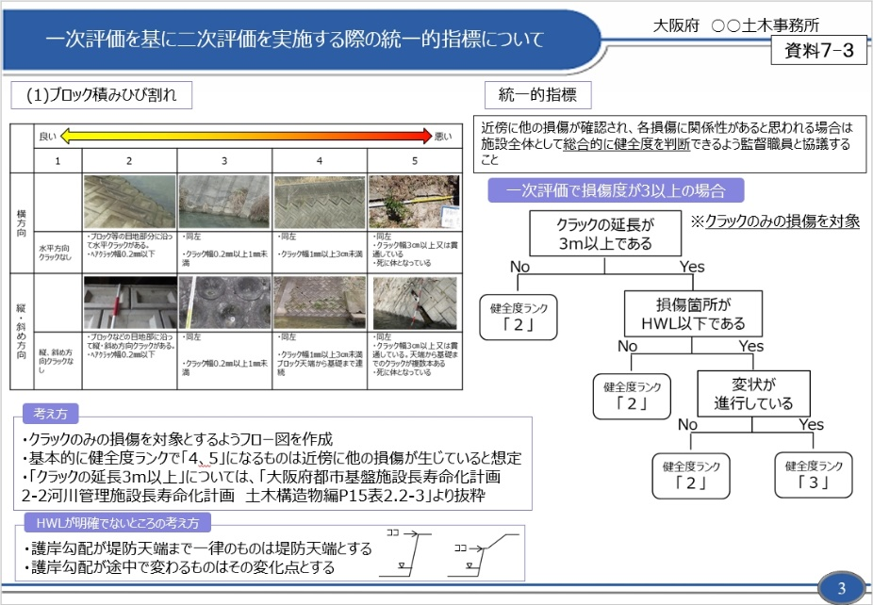
３．次期計画の具体的な取組内容の検討
３－１ 点検・評価に関する事項②
【具体的な取組内容】
「施設の安全性」を適切に評価するため、熟練技術職員の視点でまとめた診断ハンドブックを作成し、点検、評価に際し活用する。
～診断ハンドブックに掲載する内容イメージ～

Slide 9
３．次期計画の具体的な取組内容の検討
３－１ 点検・評価に関する事項③
【具体的な取組内容】
今後も引続き適切に点検・評価を行うため、新技術の導入や、コンサルタントによる点検を活用する。
現計画 『4.３点検』に記載の内容を以下のとおり更新する。
（現計画） | （次期計画）
（５）点検業務の実施
点検業務については、法令や基準等に則り、施設管理者として、施設の供用に支障となる不具合を速やかに察知し、常に良好な状態に保つよう維持・修繕を促進する観点から、施設の状態を継続的に把握し、施設不具合に対して的確に判断することが求められる。
そのため、直営（府職員）で実施することを基本とするが、より詳細な点検が必要な場合や調査の専門性、実施難易度等を考慮し、効率性などの観点から、コンサルタント等の調査業者による点検が望ましい場合は、委託により実施する。
（５）点検業務の実施
点検業務については、法令や基準等に則り、施設管理者として、施設の供用に支障となる不具合を速やかに察知し、常に良好な状態に保つよう維持・修繕を促進する観点から、施設の状態を継続的に把握し、施設不具合に対して的確に判断することが求められる。
そのため、直営（府職員）で実施することを基本とするが、より詳細な点検が必要な場合や調査の専門性、実施難易度等を考慮し、効率性、点検体制の維持などの観点から、新技術の導入や、コンサルタント等の調査業者による点検も活用する。
現計画P13

Slide 10
３．次期計画の具体的な取組内容の検討
３－１ 点検・評価に関する事項④
【具体的な取組内容】
各施設の点検・評価の考え方、及び管理水準の設定に対する考え方を次期計画に追加する。
点検・評価の考え方と管理水準について、現計画『4.３点検』及び『4.4評価』に以下を追記する。
（現計画） | （次期計画）
■地下河川・地下調節池
地下河川・地下調節池の点検・評価の考え方については、
別途作成する
『河川構造物（地下構造物）の維持管理マニュアル（案）』
によるものとする。
■砂防関係施設
砂防関係施設の損傷に係る評価については、別途作成する
『大阪府砂防施設長寿命化計画』 によるものとする。
■ダム
ダムの土木構造物の損傷に係る点検・評価の考え方については、
『ダム総合点検実施要領・同解説（H25.10 国土交通省）』
によるものとする。
■船着場
船着場の損傷に係る点検・評価の考え方については、
『港湾の施設の維持管理計画策定ガイドライン（R5.3国土交通省）』
によるものとする。
■機械設備等を有する排水機場等の土木構造物
機械設備等を有する排水機場等の土木構造物の損傷に係る点検・評価
の考え方については、
『堤防等河川管理施設及び河道の点検・評価要領
（R5.3国土交通省）』
『樋門・樋管のコンクリート部材における点検評価のポイント（案）
（H28.3 国土交通省）』
『シェッド、大型カルバート等定期点検要領（H31.2 国土交通省）』
を参考に設定するものとする。
■水都関連施設（護岸ライトアップ施設、賑わい施設）・その他維持管理を
要する施設（事務所船舶、灯浮標、網場）
各施設の特性を踏まえ、点検・評価の考え方を別途定めるものとする。
記載なし

Slide 11
３．次期計画の具体的な取組内容の検討
３－１ 点検・評価に関する事項⑤
【具体的な取組内容】
施設の健全度に応じた点検間隔を設定する。
点検について、現計画 『4.3点検』に記載の内容を以下のとおり更新する。
（現計画） | （次期計画）
表4.3-2 点検の実施主体と頻度
表4.3-2 点検の実施主体と頻度
河）河川施設 砂）砂防施設 ダ）ダム施設
河）河川施設 砂）砂防施設 ダ）ダム施設
※１ 直営による初動確認（目視等）を基本とし、専門性や実施難易度等を考慮し、委託による点検が必要かを判断。気象状況等により頻度は異なる。
※２ 各団体の活動状況により頻度は異なる。アドプトは地域住民等による清掃活動が主であるが、活動時に施設の損傷等が発見された場合は府に連絡。
※１ 直営による初動確認（目視等）を基本とし、専門性や実施難易度等を考慮し、委託による点検が必要かを判断。気象状況等により頻度は異なる。
※２ 各団体の活動状況により頻度は異なる。アドプトは地域住民等による清掃活動が主であるが、活動時に施設の損傷等が発見された場合は府に連絡。
※３ 前回の点検による健全度評価がAの箇所は１回／６年とする。ただし、前回の点検実施以降に降雨等で損傷が生じた場合は、この限りではない。
現計画P36

Slide 12
３．次期計画の具体的な取組内容の検討
３－２ 維持管理手法に関する事項
維持管理手法に関する事項
施設 | 項目 | 課題 | 対応方針
堤防・護岸等 | 維持管理手法 | ≪特殊堤（鋼構造）≫ 劣化予測を前提としたデータ蓄積を引続き実施する必要がある。（F） ≪河道≫ 検証実績が少ない。（G） | ≪特殊堤（鋼構造）≫ ・引続き状態監視型による対応を実施するとともに、定点観測によるデータ蓄積を行うなど、劣化予測を前提としたデータ蓄積を計画的に実施し、予測手法の検討を進める。 ≪河道≫ ・引続き状態監視型による対応を実施するとともに、 河床低下が著しい河川を中心に河床変動解析を実施するほか、河川カルテや河川特性マップなどを活用して、予測計画型の維持管理を目指す。 | ①
その他施設 | 維持管理手法 点検 評価 | ・点検及び評価方法、維持管理手法、管理水準について、現計画では未記載。（D) ・損傷度や健全度の判定を行っていないため、補修の優先順位付けをする際に各施設を横並びで評価しにくい。（C) | ・国の点検要領の対象となっている「機械設備を有する排水機場等の土木構造物」については、国基準等に基づく点検・評価の考え方、及び管理水準の設定に対する考え方を次期計画に追加する。 また、「水都関連施設」及び「その他維持管理を要する施設」は、類似施設の国基準を基に点検・評価の考え方を次期計画に追加可能なものと、明確な基準がないため、これまでの取組（損傷状況の把握・蓄積）を継続するものに分類し、各々の考え方を次期計画に追加する。 | ②
A:体制の維持 B:点検が容易でない箇所の対応 C:評価基準 D:現計画で未記載 E:点検間隔の設定 F:データ蓄積 G:試行実施

Slide 13
３．次期計画の具体的な取組内容の検討
３－２ 維持管理手法に関する事項①
【具体的な取組内容】
■特殊堤（鋼構造）について、引続き状態監視型による対応を実施するとともに、劣化予測を前提としたデータ蓄積を
計画的に実施し、予測手法の検討を進める。
■河道について、引続き状態監視型による対応を実施するとともに、河床低下が著しい河川を中心に河床変動解析を
実施するほか、河川カルテや河川特性マップなどを活用して、予測計画型の維持管理を目指す。
現計画 『4.２維持管理手法』に記載の内容を以下のとおり更新する。
（現計画） | （次期計画）
（３）予測計画型
河川の鋼矢板護岸などは、蓄積した点検結果データ等を基に劣化の予測が可能なことから、予測計画型を基本とし、今後予測に必要なデータの蓄積を進め、劣化予測手法の検討を行う。
また、河道の堆積・洗堀に伴う不具合についても、河床変動予測手法に基づく対応が可能なことから、今後予測に必要な土砂の堆積や河床洗堀等データ蓄積を進め、河床変動予測手法の検討を行い、予測計画型の維持管理を目指す。
（３）予測計画型
河川の鋼矢板護岸などは、蓄積した点検結果データ等を基に劣化の予測が可能なことから、予測計画型を基本とし、効果的・効率的な調査方法を検討のうえ引続き予測に必要なデータの蓄積を進め、劣化予測手法の検討を行う。
また、河道の堆積・洗堀に伴う不具合についても、河床変動予測手法に基づく対応が可能なことから、河床低下傾向の河川を中心に、引続き予測に必要な土砂の堆積や河床洗堀等データ蓄積を進め、河床変動予測手法の検討を行うほか、河川カルテや河川特性マップなどを活用して、予測計画型の維持管理を目指す。
現計画P31

Slide 14
３．次期計画の具体的な取組内容の検討
３－２ 維持管理手法に関する事項②
【具体的な取組内容】
各々の施設について、維持管理手法の考え方を次期計画に追加する。
維持管理手法について、現計画 『4.２維持管理手法』に以下を追記する。
（現計画） | （次期計画）
表4.2-1 施設ごとの維持管理手法
表4.2-1 施設ごとの維持管理手法
凡例 ○：現在の維持管理手法 ●：目指すべき維持管理手法
凡例 ○：現在の維持管理手法 ●：目指すべき維持管理手法
※事後保全型については、出水等により施設が損傷した場合などで、
緊急的な補修が必要な場合に適用する。

Slide 15
３．次期計画の具体的な取組内容の検討
３－３ 維持管理工事の実施に関する事項
維持管理工事の実施に関する事項
施設 | 項目 | 課題 | 対応方針
堤防・護岸等 | 施設の更新等判定フロー | ・これまで、現計画の更新等判定フローに基づき、護岸の損傷状況に応じ、ブロックの積み替えなどの対策を講じてきた一方で、過去10年間において、河床洗掘を要因とした老朽化護岸の被災が多数発生している。（C・D) | ・河川護岸の更新等判定フローにおいて、河床低下や河床洗掘などの河道特性も、物理的視点としての評価項目に加え、計画的に実施していく。 | ①
 | 維持管理工事の実施 | 《ラジコン草刈り機の活用》 ・日常的維持管理における新技術の活用について、現計画では未記載。（D） ・検証実績が少ない。（G） | 《ラジコン草刈り機の活用》 ・日常的維持管理の中でも新技術の活用を検討する。 ・草刈り業務における活用実績を重ね、日常的維持管理業務への導入を検討する。 | ②
A:体制の維持 B:点検が容易でない箇所の対応 C:評価基準 D:現計画で未記載 E:点検間隔の設定 F:データ蓄積 G:試行実施

Slide 16
３．次期計画の具体的な取組内容の検討
３－３ 維持管理工事の実施に関する事項①
【具体的な取組内容】
河川護岸の更新等判定フローにおいて、河床低下や河床洗掘などの河道特性も、物理的視点としての評価項目に加え、計画的に実施する。
現計画 『3.2維持管理戦略の概要』に記載の内容を以下のとおり更新する。
（現計画） | （次期計画）
スタート
スタート
河川改修計画の有無
機能的視点
の有無
有り
更新
河川改修計画の有無
機能的視点
の有無
有り
更新
無し
無し
親水護岸の設置要望
の有無
社会的視点
の有無
有り
部分更新
親水護岸の設置要望
の有無
社会的視点
の有無
有り
部分更新
無し
大規模な
損傷有り
無し
物理的視点
（大規模な損傷の有無）
物理的視点
（大規模な損傷の有無）
（一連の河床低下の有無）
大規模な
損傷等有り
護岸の大規模な損傷
の有無
部分更新・補修
護岸の大規模な損傷
等の有無
更新・部分更新・補修
大規模な
損傷無し
大規模な
損傷等無し
中規模
の損傷
中規模
の損傷
軽微なブロックの
損傷の有無
損傷なし
損傷の程度
※１
補修・修繕
軽微なブロックの
損傷の有無
損傷の程度
※１
補修・修繕
小規模
の損傷
損傷なし
小規模
の損傷
経過観察
日常的補修
事前対策等※２
経過観察
日常的補修
事前対策等※２
※１：本フローでは、損傷の大きいものは限界管理水準を下回るものとして、物理的視点から部分更新
として表現している。また、損傷の程度が小さいものは、直営作業等により対応する。
※１：本フローでは、損傷の大きいものは限界管理水準を下回るものとして、物理的視点から部分更新
として表現している。また、損傷の程度が小さいものは、直営作業等により対応する。
※２：同様の事象の発生が懸念される場合など、予防的に対策を施す措置
※２：同様の事象の発生が懸念される場合など、予防的に対策を施す措置
現計画P25
※３：本フローは“堤防・護岸”のほか、“河道（河床洗堀・河床低下）”、“特殊堤（コンクリート）”、堰・床止等”
に適用する

Slide 17
３．次期計画の具体的な取組内容の検討
３－３ 維持管理工事の実施に関する事項②
【具体的な取組内容】
・日常的な維持管理における新技術の活用を計画に位置付ける。
現計画 『4.２維持管理手法』に記載の内容を以下のとおり更新する。
（現計画） | （次期計画）
（３）日常的な維持管理の着実な実践
・・・
これらの取組みを着実に実践していくために地域や施設の特性等を考慮し、創意工夫を凝らしながら適切に対応するとともにPDCAサイクルによる継続的なマネジメントを行っていく。
（３）日常的な維持管理の着実な実践
・・・
これらの取組みを着実に実践していくために地域や施設の特性等を考慮し、新技術の活用を含め創意工夫を凝らしながら適切に対応するとともにPDCAサイクルによる継続的なマネジメントを行っていく。
現計画P48

Slide 18
大阪府都市基盤施設維持管理技術審議会
第３回 河川等部会
《第２回河川等部会の概要》
（下水道施設編）
17

Slide 19
第１回河川等部会の検討内容 （おさらい）
第１回全体検討部会（R6.5月）で検討
計画の概要
【目 的】
【基本方針】
高度経済成長期に集中的に整備された都市基盤施設について、これまでの点検、補修などで蓄積されたデータを活用し、最新の専門的な知見に基づき、より一層、戦略的な維持管理を推進するため、「大阪府都市基盤施設長寿命化計画」を策定
特に、施設毎に更新時期の見極めの考え方を明確化し、将来の更新時期を平準化
「効率的・効果的な維持管理の推進」や「持続可能な維持管理の仕組みの構築」に向け、今後10年を見通した「基本方針」と、分野・施設毎の対応方針を定めた「行動計画」で構成
Ⅰ.効率的・効果的な維持管理の推進
Ⅱ.持続可能な維持管理の仕組みの構築
取組ポイント
１）致命的な不具合を見逃さない
・点検の充実、非破壊検査など新技術の導入
２）予防保全をレベルアップする
・点検データ蓄積などにより、予防保全を高度化
３）更新時期をしっかり見極める
・各施設の更新判定フローを設定
取組ポイント
１）人材の育成と確保、技術力向上と継承
の仕組みを構築する
２）地域が一体となった維持管理を実践する
・地域維持管理連携プラットフォームの構築
１)・２)共通
３）維持管理業務の改善を図る
I．効率的・効果的な維持管理の推進（下水道管理施設のロードマップ）
これらの実行状況を検証 第1回河川等部会（R6.3月）
①
②
③
計画期間内で実施なし

Slide 20
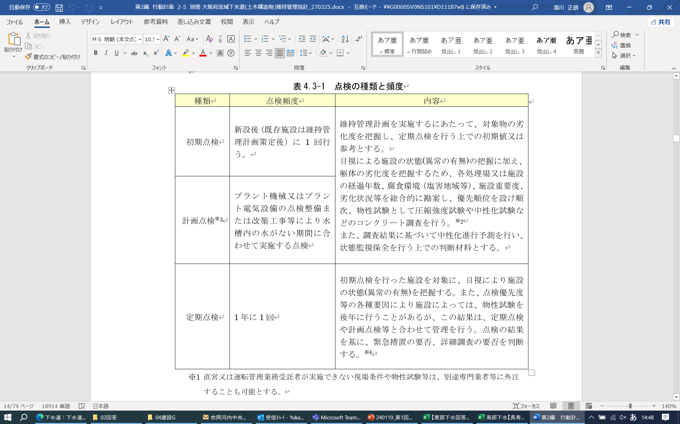
第１回河川等部会（おさらい）
前回説明資料
①点検、診断、評価の手法や体制等の充実 ＝土木構造物の点検について＝
【土木】点検計画の策定 【指針 8頁～22頁】
【計画】
【検証】
Ａ：実施状況 △
Ｂ：実施評価 △
Ｃ：将来（10年後の運用） △
【理由】
初期点検は実施出来たが、その後に実施する定期点検（1年に1回）については、対象施設が多く、大きいこともあり、定められた頻度では実施出来なかった。
また、初期点検で実施するコンクリート強度試験等については実施出来ていない。
※汚泥処理施設の防食塗装更新の際には、設計業務の中でコンクリートの物性試験を実施している。
図4.2-1 各機場におけるマトリクスによる優先度判定（例）
表4.3-1 点検の種類と頻度
【課題】
現計画では点検頻度を全施設一律に設定されており、実施困難
【対応方針】
・腐食環境レベル等を考慮し、点検頻度を見直す
・コンクリート試験は異常が発見された時に実施することに見直す
19

Slide 21
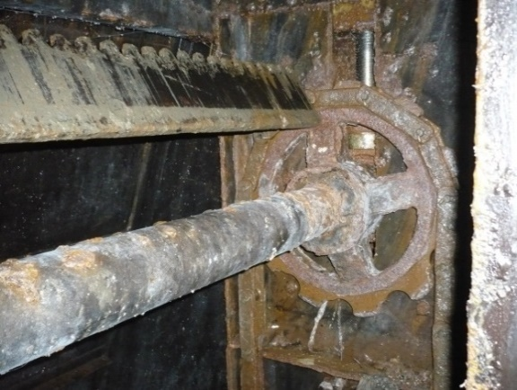
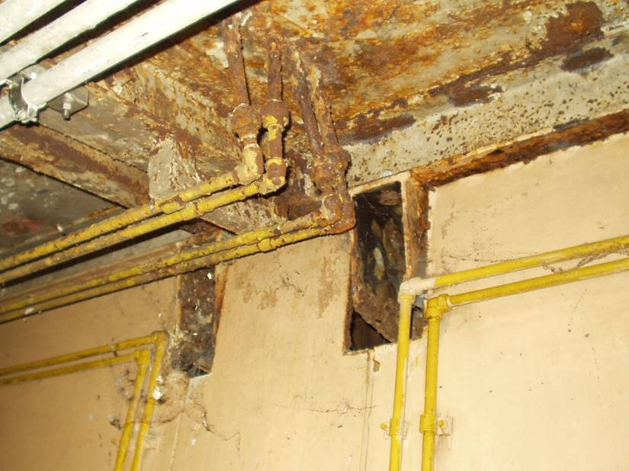
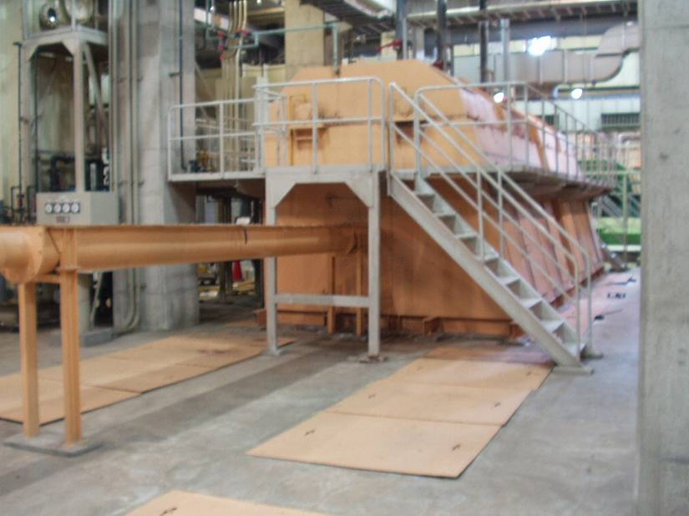
下水道管理施設の現状
前回説明資料
試算条件
事業費は資産台帳の取得価格をベースとする
完成年度から標準耐用年数の１．５倍を目標
事業費は完成年度に一括計上（年割無し）
デフレーターは見込まず
（ただし、土木施設は撤去費を含んでいる。）
第Ⅱ期建設需要への対応（設備再構築時代への突入）
第Ⅱ期
（設備再構築時代）
第Ⅰ期（新設時代）
第Ⅲ期（設備＋土木再構築時代）
現在
老朽化の進行

Slide 22
現計画における点検（日常・定期）の実施状況、体制
土木施設
前回説明資料
大阪府都市基盤施設長寿命化計画（平成28年3月）に基づく点検の種類と頻度
点検分類
体制
点検内容
頻度
施設数
初期点検
直営
対象物の劣化度を把握し、定期点検を行う上での初期値を設定する
※計画点検は、常時水没しており、内部の機械設備の改築等にあわせて実施する点検
委託
最初に1回
直営
14処理場
40ポンプ場
計画点検
委託
定期点検
直営委託
初期点検後の定期点検で緊急措置や詳細調査の要否を判断する
1回/1年

Slide 23
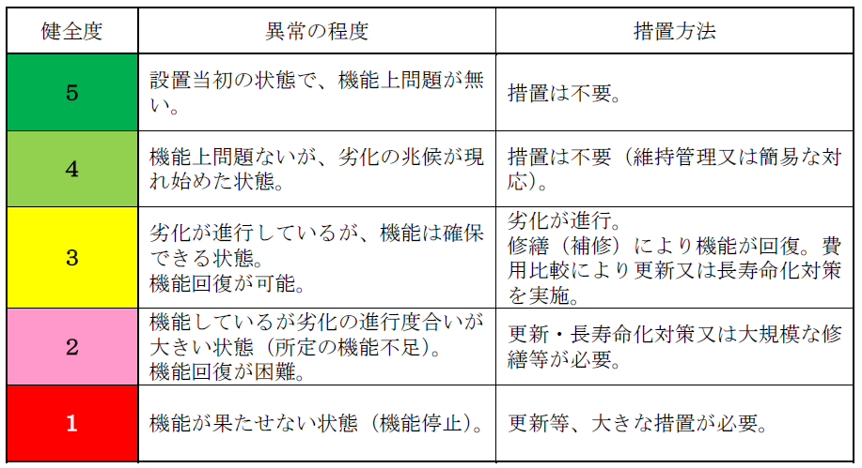
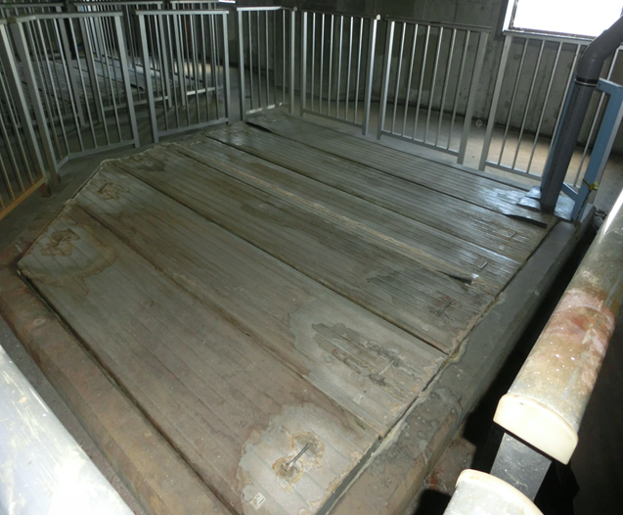
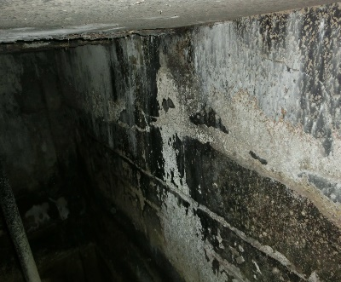
現計画における点検（日常・定期）の実施状況、体制
土木施設
前回説明資料
点検対象施設数
 | 機場数 | 施設数※
処理場 | 14 | 809施設
ポンプ場 | 40 | 235施設
合計 | 54 | 1044施設
※ EXP.Jで囲まれた躯体等の管理点検単位
原田処理場（４１施設）を含む
今池水みらいセンター汚泥処理棟
蓋劣化
腐食環境下にあるもの以外は、健全度３以上を保持しており、今後も修繕補修により機能回復が可能な状態に保てています。
防食塗装劣化
未実施施設は、不可視個所である。
健全度3未満の9施設は、腐食環境下の防食塗装、蓋等の土木付帯施設の劣化等によるもの。

Slide 24
現計画における点検（日常・定期）の実施状況、体制
前回説明資料
5.（土木）腐食環境レベル等を考慮し、点検頻度を見直す
○ 現計画
種類 | 点検頻度 | 内容
初期点検 | 新設後（既存施設は維持管理計画策定後）に1回行う。 | 維持管理計画を実施するにあたって、対象物の劣化度を把握し、定期点検を行う上での初期値又は参考とする。 目視による施設の状態(異常の有無)の把握に加え、躯体の劣化度を把握するため、各処理場又は施設の経過年数、腐食環境（塩害地域等）、施設重要度、劣化状況等を総合的に勘案し、優先順位を設け順次、物性試験として圧縮強度試験や中性化試験などのコンクリート調査を行う。^{※2} また、調査結果に基づいて中性化進行予測を行い、状態監視保全を行う上での判断材料とする。
計画点検^{※3} | プラント機械又はプラント電気設備の点検整備または改築工事等により水槽内の水がない期間に合わせて実施する点検
定期点検 | 1年に1回 | 初期点検を行った施設を対象に、目視により施設の状態(異常の有無)を把握する。また、点検優先度等の各種要因により施設によっては、物性試験を後年に行うことがあるが、この結果は、定期点検や計画点検等と合わせて管理を行う。点検の結果を基に、緊急措置の要否、詳細調査の要否を判断する。^{※4}
○ 初期点検にかかった年数
処理場名 | 実施年度 | １巡に必要な年数
中央ＭＣ | H27～R1 | 5年
高槻ＭＣ | H28～R1 | 4年
渚ＭＣ | H27～R1 | 5年
鴻池ＭＣ | H29～R1 | 3年
なわてＭＣ | H29～R1 | 3年
川俣ＭＣ | H28～H30 | 3年
竜華ＭＣ | H28～H30 | 3年
今池ＭＣ | H30～R4 | 5年
大井ＭＣ | H30～R4 | 5年
狭山ＭＣ | H29～R3 | 5年
北部ＭＣ | H30～R4 | 5年
中部ＭＣ | H29～R3 | 5年
南部ＭＣ | H30～R4 | 5年
点検を一巡するのに概ね5か年を要している
（参考）他自治体の点検頻度
・東京都 定期点検 1回/5年
23

Slide 25
現計画の検証、課題抽出及び対応方針
【土木】下水道コンクリート構造物の腐食抑制技術マニュアル
【腐食環境レベルによる点検頻度の設定】
（状況）
・多大な施設を毎年点検ができていない状況
・ただし点検の結果、健全度3未満の9施設は、腐食環境
下の防食塗装、蓋等の土木付帯施設の劣化等によるも
のである。
（方針）
・土木構造物本体については劣化が急激に進行するとは考
えにくい。通常環境下と腐食環境下での点検頻度を構
造物の点検頻度を見直すことで腐食環境を重点点検する。
（見落とし防止）
◎点検頻度の見直し（案）
・腐食環境（防食塗膜を実施する箇所）
１回/１年とする。
・通常環境（その他の箇所）
１回/５年とする。※
※通常環境の点検頻度については、これまでの点検結果
や他自治体での状況、下水道コンクリート構造物の腐食
マニュアルも参考に定めました。

Slide 26
第１回河川等部会 からの修正点

Slide 27
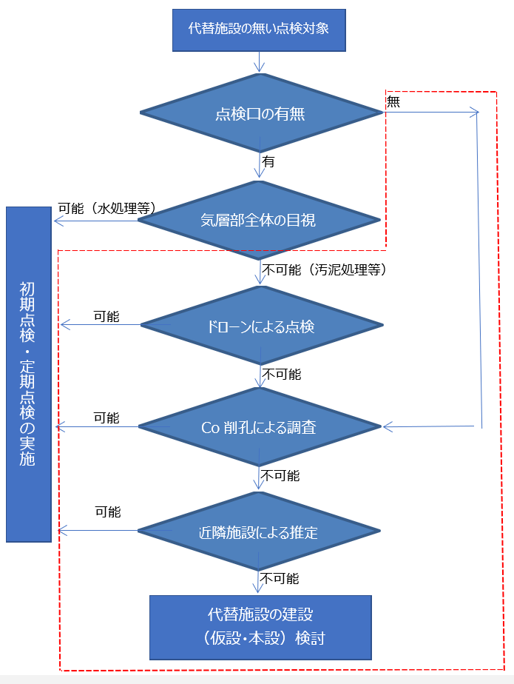
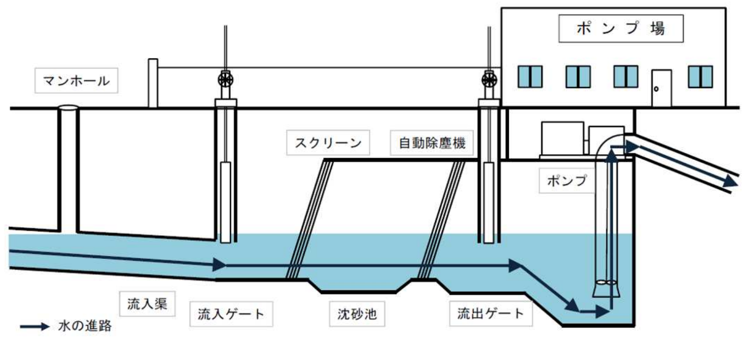
第１回河川等部会からの修正点 （不可視部分の対応）
①点検、診断、評価の手法や体制等の充実 （資料№4，5，7，8，11，14）
前回説明資料
6.常時水没箇所については、点検方法の検討フローを作成し、点検方法が無い場合は、代替施設（仮設・本設）の設置を検討する
（案）
土木構造物（水槽構造物等）における点検業務の標準的なフローは次に示すものを基本とする。
【土木構造物（水槽）】
処理場・ポンプ場の常時水没している水槽構造物
では、点検が出来ていない施設がある。
下水が処理場に流入する直前の施設である流入渠は、満水に近い状態であり、また、代替施設が無い
※西宮市上下水道局パンフレット
【常時水没箇所等の検討フロー】
26

Slide 28
第１回河川等部会からの修正点 （不可視部分の対応）
①点検、診断、評価の手法や体制等の充実 （資料№4，5，7，8，11，14）
6.不可視個所（水没箇所等）については、点検方法の検討フローを作成し、点検方法が無い場合は、類似・近隣施設の劣化状況を基に推定する。
（案）
土木構造物（水槽構造物等）における点検業務の標準的なフローは次に示すものを基本とする。
【土木構造物（水槽）】
不可視個所（水没箇所、開口部がない構造物等）、点検が出来ていない施設がある。
この様な定期点検が困難な個所については、右のフローのとおり対応をする。
下水が処理場に流入する直前の施設である流入渠は、満水に近い状態であり、また、代替施設が無い
※西宮市上下水道局パンフレット
【常時水没箇所等の検討フロー】
27

Slide 29
大阪府都市基盤施設維持管理技術審議会
第３回 河川等部会
《第２回河川等部会の概要》
（港湾・海岸施設編）
28

Slide 30
１．現計画の検証、課題抽出及び対応方針
I．効率的・効果的な維持管理の推進（港湾・海岸施設のロードマップ）
部会審議内容
「港湾・海岸施設長寿命化計画 土木構造物編」 P19

Slide 31
３．まとめ
３－１ 現計画の検証に基づく課題と対応方針
項目 | 課題 | 対応方針
点検、診断、評価の手法や体制等の充実 ①ー１ ①ー２ | 若手職員の減少やベテラン職員の退職による人員不足 健全度が低下した施設が増加傾向にあり、今後点検頻度の増加が見込まれる | 点検方法の外注化や効率化を検討
点検、診断、評価の手法や体制等の充実 ①ー３ | 防波堤等の外郭施設の詳細点検が現在の長寿命化計画に位置付けられていない 建設後50年を経過（供用期間を延長）する施設が増加 | 国交省に準じた形で、外郭施設の詳細点検に係る基準を整備する
施設特性に応じた維持管理手法の体系化 ②ー１ ②ー２ ②ー４ | 物価上昇や人件費の高騰に伴って補修費用が増加傾向にある 今後、施設の老朽化の進行に伴って、さらに補修費用の増加が見込まれる | 港湾は社会経済活動を支える重要な社会インフラであることから、施設の適正な維持管理に努めつつ、利用頻度の低い施設などについては、施設を統廃合するなど維持管理費の縮減を検討する。
施設特性に応じた維持管理手法の体系化 ②ー３ | １施設の補修に期間と費用を要すること、健全度が低下する施設の増加が今後見込まれる。 | 社会的影響度などに基づいて最適な整備水準を設ける。
日常的維持管理の着実な実践等 ③ー１ ④ー１ ④ー２ | 要領に基づく直営作業を実施中 新たな技術の適用には至っていないものの、 活用に向け新技術の検討を進捗中 | 今後も要領に基づいた直営作業を実施していく 新たな技術の適用に向けて検討を継続して実施する

Slide 32
３．まとめ
３－２ 具体的な取組内容の検討
項目 | 具体的な取組内容の検討
点検、診断、評価の手法や体制等の充実 ①ー１ ①ー２ | 点検方法の外注化や効率化を検討 点検及び点検結果のデータベースへの入力作業の外注化を検討（健全度、点検頻度などを考慮し設定） これにより、データの整理・活用に注力 上記と併せて、新技術導入を検討の上、点検計画の継続的な見直しを実施（新技術導入例：ドローンを用いた施設点検）
点検、診断、評価の手法や体制等の充実 ①ー３ | 外郭施設の詳細点検に係る基準の整備 係留施設と同様に設定
施設特性に応じた維持管理手法の体系化 ②ー１ ②ー２ ②ー４ | 維持管理費の縮減策の検討 鋼矢板等の鋼構造物については、引き続き被覆防食による予防保全を行うことにより維持管理費の縮減に努める。 施設の劣化度と社会的影響度に基づく優先順位の低い施設について、フロー図による検討・調整を行ったうえで、施設を統廃合するなど維持管理費の縮減を図る。
施設特性に応じた維持管理手法の体系化 ②ー３ | 施設全体の劣化状況を確認し、より効率的な補修方法や対策方法を検討したうえで、施設の性能確保のため、性能劣化している部分について効率的な補修を行う

Slide 33
６．第2回河川等部会 委員からの意見・質問と回答・対応方針
委員からの意見・質問 | 回答・対応方針
施設の統廃合の検討を進めるにあたり、利用者調整の見通しは | 利用者調整にあたっては、施設の状況説明や代替施設の提案など、丁寧な説明を行い、調整を図っていくこととしている。
港湾だけが点検の外注化を打ち出しているが、予算的には大丈夫なのか | 点検業務効率化・省力化に向け、可能な範囲で外注化を検討しつつ維持管理を行っていく
河川と港湾の点検方法について、ドローンや水中点検など共通する部分があると思うが、現状で点検方法やノウハウは共有されているのか | 港湾ではドローンを用いてコンクリートのひび割れ計測の活用を検討しており、河川でも使える技術は共有していきたい
港湾の社会的影響度について、定量的な評価点数と管理者の感覚は合致しているのか | 社会的影響度の設定にあたっては、管理者の感覚と合致するよう検討を行っている。また、補修の優先順位を設定する際にも、健全度と社会的影響度の割合を設定するにあたり、管理者の感覚と合致するよう配分を調整している。
【その他 委員からの意見】 ・鋼矢板の肉厚計測は実用化されており、全体的な状況を把握するには良い方法。スクリーニング的に 使って省力化に繋がれば良い ・河川と海岸など、共通する構造を持つ施設を管理している場合、お互いにノウハウ等を共有していけば よい

